Slide 1


Système de paiement pour imprimante
Projet du cours : ITSM 624-2
SOA Use Cases Implementation
Réalisé par : Céline Vialard et François Brouchoud
Mai 2022

Slide 2
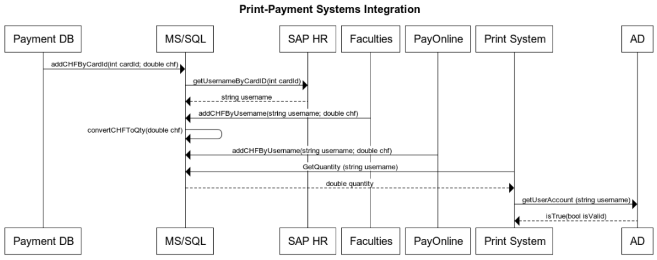
Diagramme D1 – Corrections
Amélioration de la cohérence
utilisation de CardId
Nomenclature CHF ≠ Quota => Qty et CHF
Convertir quota à qty
=> requête + retour
Notes:
On utilise un cardid plus de uid => évite des requêtes à la caisse enregistreuse
Nomenclature : mélange de quota et CHF => on utilise quantité et CHF
Ne plus convertir quota à quantité mais plus requête et retour
title Print-Payment Systems
IntegrationPayment DB-> MS/SQL: addCHFByCardId(int cardId; double chf)
MS/SQL -> SAP HR : getUsernameByCardID(int cardId)
SAP HR --> MS/SQL : string usernameFaculties-> MS/SQL : addCHFByUsername(string username; double chf)
MS/SQL -> MS/SQL : convertCHFToQty(double chf)
PayOnline-> MS/SQL : addCHFByUsername(string username; double chf)
Print System -> MS/SQL : GetQuantity (string username)
MS/SQL --> Print System : double quantity
Print System -> AD : getUserAccount (string username)
AD --> Print System : isTrue(bool isValid)

Slide 3
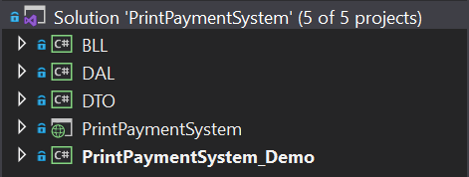
Architecture
Architecture 3-tiers avec BLL, DAL et DTO
Webservice PrintPaymentSystem
Application Windows Forms PrintPaymentSystem_Demo → utilise le service déployé
Windows Forms
DTO
Webservice
BLL
DAL
Notes:
Schéma DTO pas utile mais nous permet de connaître les champs de la base de données

Slide 4
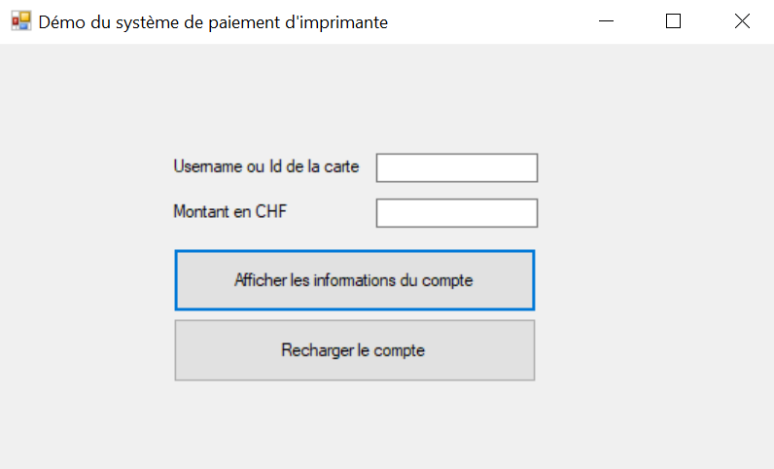
Démonstration
Utilisateurs pour la démo :
cardID → username
12 → celine.vialard
4 → francois.brouchoud
42 → chuck.norris

Slide 5

Questions

